Slide 1
Лексикология как раздел науки о языке

Slide 2
Дорогие ребята!
На уроке «Лексика и лексикология» вы познакомитесь с новым разделом науки о языке – лексикологией. Сегодня вы узнаете, что изучает лексикология, что такое лексическое значение слова. Вы повторите, какую помощь в изучении языка могут оказать толковые словари и как правильно ими пользоваться.

Slide 3
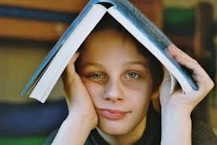
Помните, как в детстве, когда вас просили интересно рассказать о чём-то, мучительно не хватало слов… Получалось вроде:
Я пошёл в лес. Была осень. Листья падали. День был пасмурный. Было красиво.
А потом вы прочитали отрывок из рассказа Мамина-Сибиряка «Осенние листья»:

Slide 4
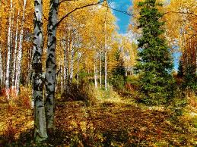
«Осенью лиственный лес быстро редел и казался прозрачным. Общий зелёный тон сменялся осенними блёклыми красками. Это была последняя красота короткого северного лета. Особенно хороши были березняки со своей яркой, лимонно-жёлтой листвой и хвойный лес, горевший кровавыми пятнами тронутых первой холодной ночью осин. Пред вашими глазами развёртывалась бесконечная гамма этих осенних тонов умирающей зелени. Под ногами мягко шелестит облетевший лист. Трава побурела и сделалась жёстче. Воздух пропитан каким-то особенным острым ароматом».

Slide 5
Видите, как различаются эти два описания?
Конечно, секреты мастерства есть у каждого писателя. Но главное различие в том, что писатель знает гораздо больше слов, чем вы. Писатель не только знает эти слова, но и заставляет их работать! Для примера, Александр Сергеевич Пушкин использовал в своих произведениях более 21 тысячи слов, Алексей Максимович Горький — более 30 тысяч!
Вы не обидитесь, если мы скажем, что язык писателей богаче?

Slide 6
Богатство языка выражается прежде всего в запасе слов, которым владеет человек, или, как говорят языковеды, в богатстве лексики.
Весь словарный состав языка называется лексикой.
Раздел науки о языке, изучающий словарный состав языка, называется лексикологией.

Slide 7
Лексикологию интересуют значение конкретного слова и исторические изменения, происходящие в словарном составе языка (лексике). Именно этот раздел науки о языке изучает слова с точки зрения их происхождения и употребления.

Slide 8
О термине «лексика»
Термин лексика произошёл от греческого слова lexikos, означающего «словарный», «словесный», «имеющий отношение к слову».
В русском языке мы можем встретить целый ряд слов с корнем -лексик-.

Slide 9
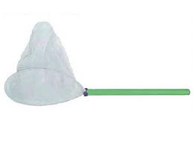
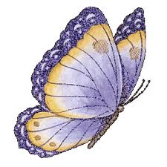
Слово
Слово
Лексика
Слово Слово
Слово

Slide 10
Сколько слов в русском языке?
Так ли просто ответить на вопрос, сколько слов в русском языке? Конечно, дать ответ очень и очень сложно… Слов в русском языке великое множество!
В однотомный «Словарь русского языка» С.И. Ожегова включены 57000 самых распространённых слов, в большом семнадцатитомном академическом словаре более 100 тысяч слов. Однако и это далеко не все слова русского языка!

Slide 11
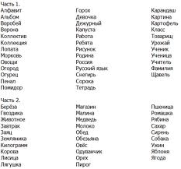
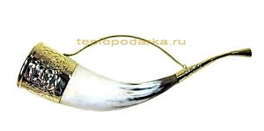
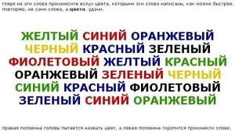
Лексика — словарный состав языка

Slide 12
Лексика — это не разрозненные слова. Слова в лексике связаны тысячами невидимых смысловых нитей и образуют сложную систему. Всё множество слов строго разделено по группам.

Slide 13
Много слов на земле. Есть дневные слова —
В них весеннего неба сквозит синева.
Есть слова — словно раны, слова — словно суд,
С ними в плен не сдаются и в плен не берут.
Словом можно убить, словом можно спасти,
Словом можно полки за собой повести.
Шефнер В.

Slide 14
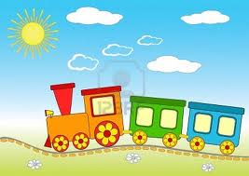
Словарный состав
Лексика
Слово
Слово
Все слова языка образуют его словарный состав. Словарный состав языка называется лексикой.

Slide 15
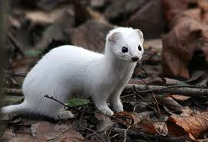
Весёлая переменка «Отгадай-ка!»
Я – жилище для зверька,
Для жучка и паучка.
Есть ещё и тёзка мой:
Редкостный зверёк пушной.

Slide 16
О том, что слова бывают однозначными и многозначными, разговорными и книжными, исконно русскими и заимствованными, вы узнаете на следующих уроках. Поверьте нам, впереди вас ждёт много интересного!

Slide 17
Чтобы правильно говорить и писать, мало знать слова, нужно уметь ими пользоваться, т. е. уметь изменять их для того, чтобы связывать слова между собой.
Единицей лексики, рядовым великой армии, является слово. Слово — это строительный материал языка. Из слов можно создавать прекрасные речевые здания. Только будьте осторожны: следите за тем, как вы употребляете то или иное слово, а то…

Slide 18
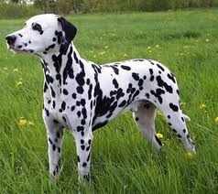
Увидев объявление «Гулять собак строго воспрещается!», мы с вами будем долго смеяться: гулять можно лишь с кем-то, а гулять кого-то… Это и есть речевая ошибка (неправильное сочетание слов)!

Slide 19
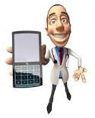
Весёлая переменка «Отгадай-ка!»
Что можно набрать, не беря ничего в руки?
Номер телефона

Slide 20
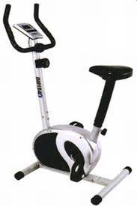
Тренажёр. Лексика и лексикология
Впишите термин.
… — раздел науки о языке, изучающий словарный состав языка.
… — это весь словарный состав языка.

Slide 21
Проверь себя. Лексика и лексикология
Укажите верный вариант.
Лексика — это наука о языке.
Лексика — это словарный состав языка.
Лексика — это редко употребляющиеся слова языка.

Slide 22
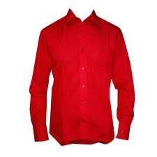
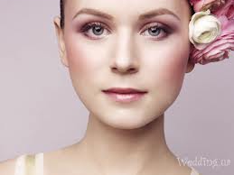
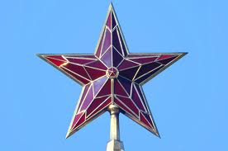
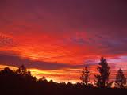
Задание. Значение слова
Составьте словосочетания из двух рядов слов. Обоснуйте свой выбор слов для словосочетаний.
1) рубашка, щёчки, звёзды, заря
2) рубиновый, алый, красный, румяный

Slide 23
Важный вывод
Лексикология –
раздел науки о языке, изучающий словарный состав слова
Лексика –
словарный состав языка

Slide 24
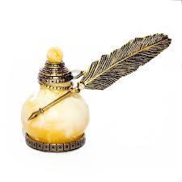
Творческая работа
Прослушайте отрывок из замечательной книги Льва Васильевича Успенского «Слово о словах». Напишите небольшое сочинение, в котором постарайтесь подтвердить мысль писателя о том, что слово — величайшее чудо на свете!

Slide 25
Когда мы говорим «язык», мы думаем «слова». Это естественно: язык состоит из слов, тут спорить не о чем.
Но мало кто представляет себе по-настоящему, каково оно, самое простое и обычное человеческое слово, каким неописуемо тонким и сложным творением человека оно является, какой своеобразной (и во многом ещё загадочной) жизнью живёт, какую неизмеримо огромную роль играет в судьбах своего творца — человека.
Если в мире есть вещи, достойные названия «чуда», то слово, бесспорно, первая и самая чудесная из них.

